Slide 1
Становлення та розвиток інтеграційних процесів на Африканському континенті
Історичні підвалини та чинники розвитку інтеграції в Африці.
Регіоналізація африканських держав, особливості формування та характеристика комплексів регіональних і субрегіональних відносин.
Основні форми і напрями розвитку інтеграційних процесів у регіоні.

Slide 2
Історичні підвалини та чинники розвитку інтеграції в Африці.
Деколонізація і вплив європейських держав
Фізико-географічні характеристики
Соціально-демографічні показники

Slide 3
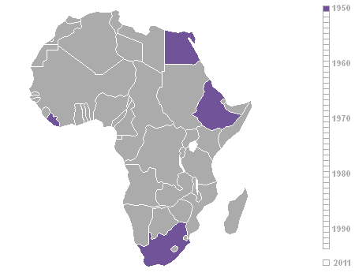
Деколонізація та зовнішні впливи
Колонізація і активна работоргівля, посилення європейських впливів від 16 ст. (у 19 ст. майже повністю колонізована)
1870-1914 – від 10% до 90% колонізації (Берлінська конференція регулювання торгівлі в Африці, 1884)
1960 р. – рік Африки
54 держави, 8 залежних територій та 2 де факто незалежні країни

Slide 4
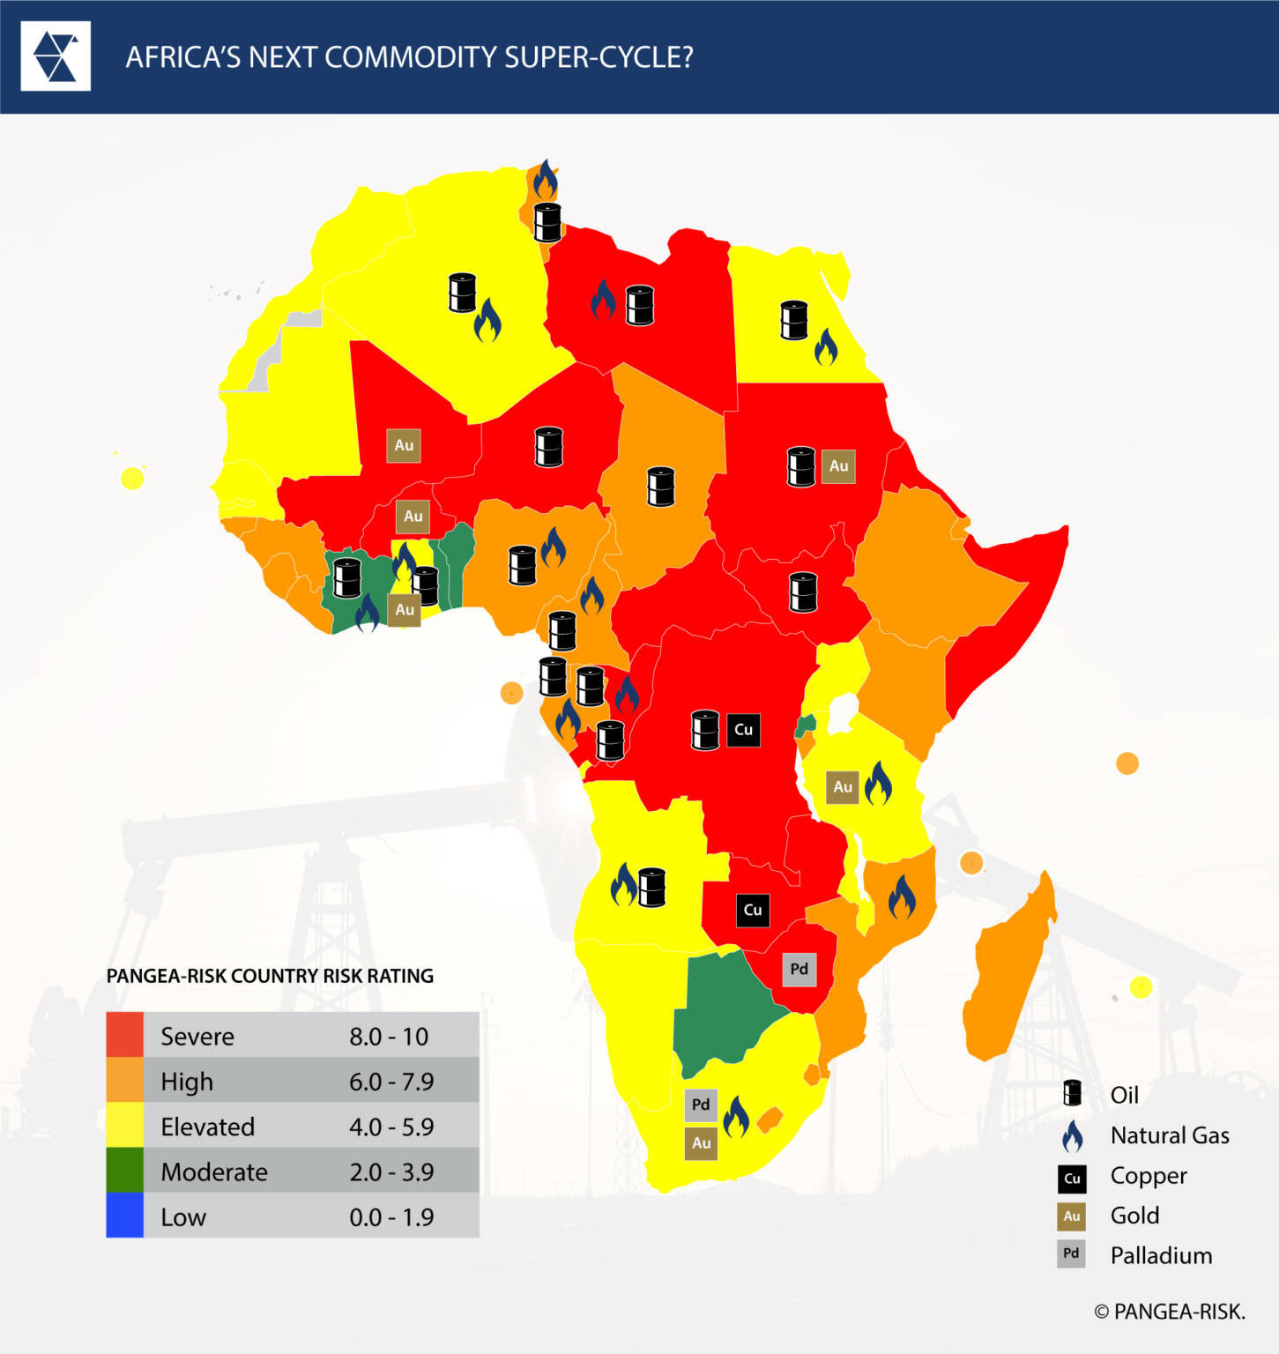
Фізико-географічні характеристики
2 за площею (20% суходолу) та населенням (16%) материк
Алжир – найбільший за територією, Нігерія – за населенням
І у північній, і у південній пів кулях
Біологічне різноманіття
Вплив негативних екологічних явищ (опустелювання, знеліснення, брак водних ресурсів тощо)
Очікування щодо погіршення екологічної ситуації (ООН)

Slide 5
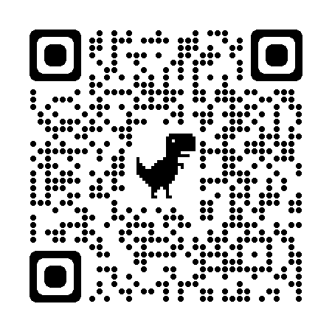
Соціально-демографічні показники
Походження людини як виду
Давній Єгипет та Фінікія, міжнародна торгівля, міграція, розвиток цивілізації
Гетерогенність: етнічна, релігійна, мовна
Наймолодше населення (середній вік 19,7), 200 млн – молодші 4 років, 27 старші за 70
Найнижчий рівень розвитку економіки, бідність
Велика африканська діаспора (работоргівля від 16 ст.)

Slide 6
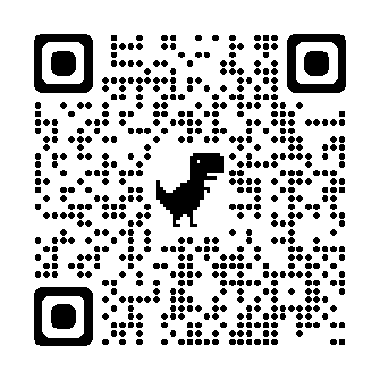
Соціально-демографічні, економічні показники та впив останніх тенденцій
Захворюваність на ВІЛ/СНІД
(5 з 10 лідерів за поширенням – Африканські держави,
15,3% ПАР)
- ВВП – високі темпи зростання – Нігерія (514 billion U.S. dollars in 2021) , Єгипет, ПАР, Алжир, Марокко
ВВП на душу населення – Сейшели (9,67 тис.ам.дол.), Маврикій, Габон
Доступ до інтернету 22% населення
Залежність від ринку нафти

Slide 7
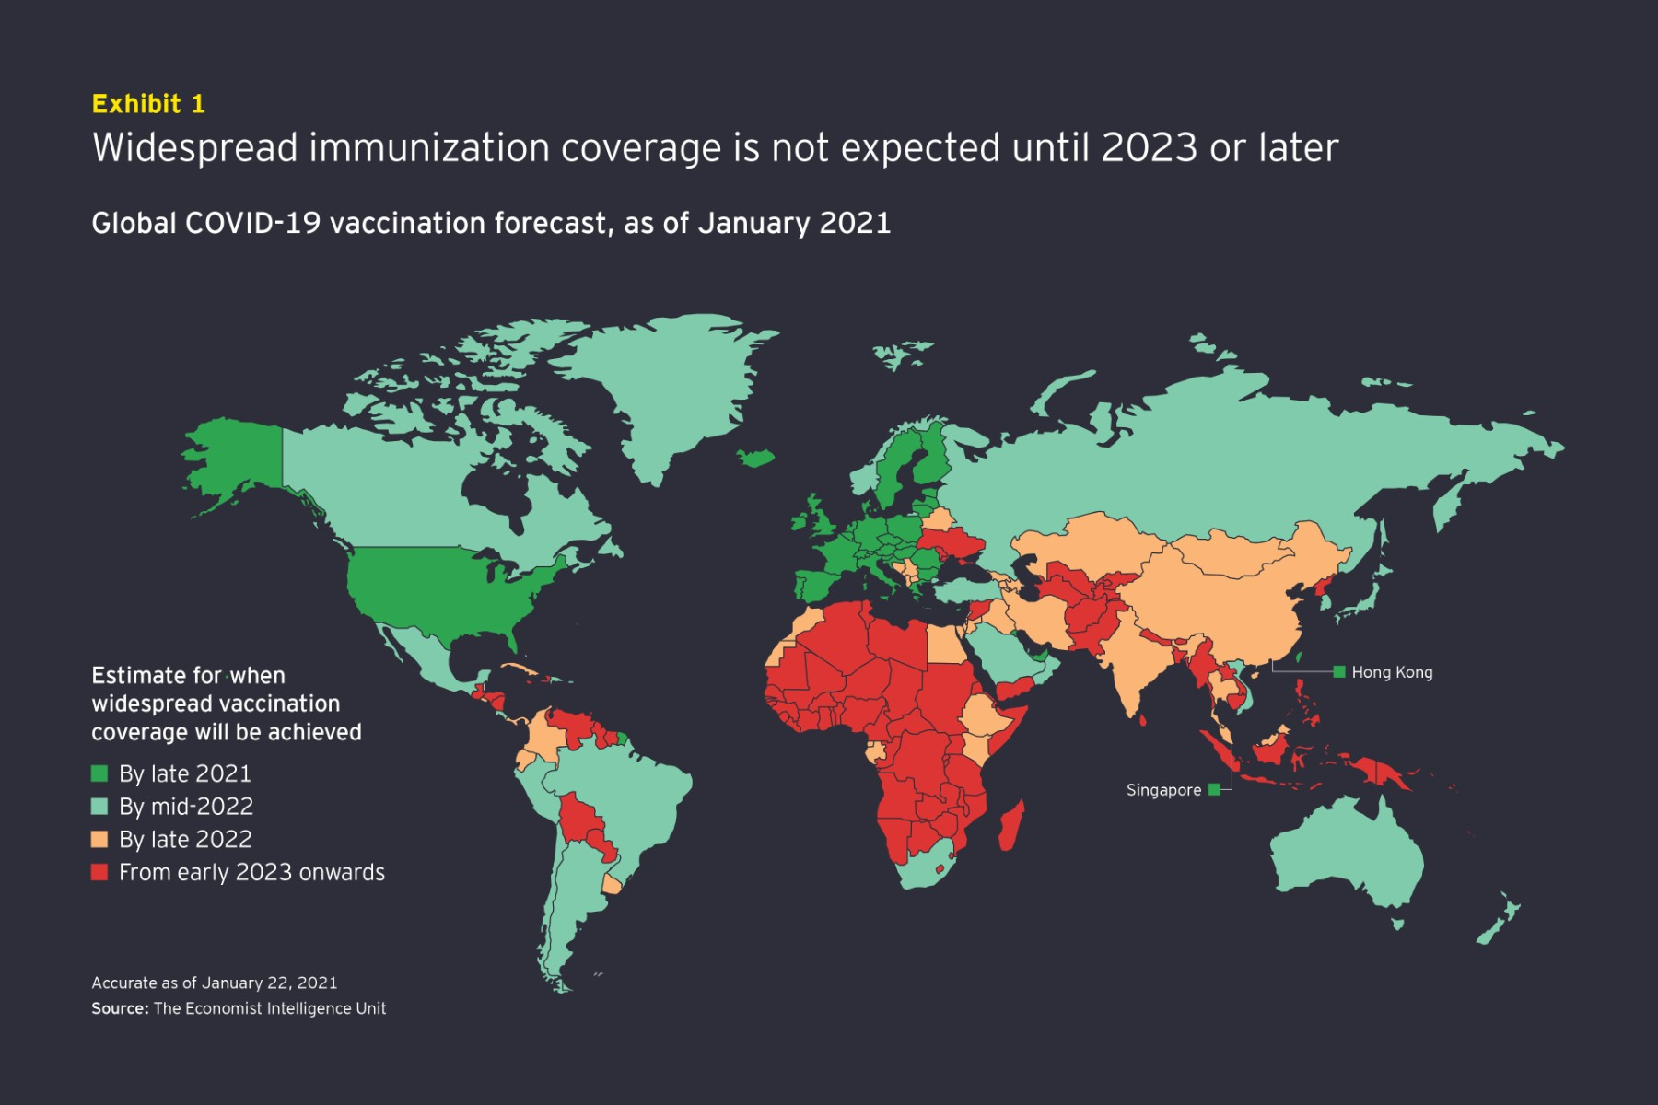
COVID-19
До 2021 менш ніж 2 млн випадків (Америка – 36 млн, Європа – 38 млн), смертність менша від 45 тис. (Америка бл.900 тис.)
- середній вік, кліматичні умови – спосіб життя
Низький рівень виявлення (6 з 7 випадків не фіксуються, ВООЗhttps://www.afro.who.int)
Темпи зростають (вересень – 2,8%), штам омікрон
Певна готовність систем охорони здоров’я через Еболу в ДРК
Неможливість запровадити локдаун
Низький темп вакцинації (15 держав отримали вакцину, 68 млн. (5%) вакциновані повністю), нерівномірно (17% ПАР, 55% Марокко)
Імпорт вакцин (99% до ковід)

Slide 8
Африканський Союз https://au.int/
Міжурядова організація, платформа для координації взаємодії
55 держав, 2002 наступниця ОАЄ
“An Integrated, Prosperous and Peaceful Africa, driven by its own citizens and representing a dynamic force in the global arena.”

Slide 9
Африканський союз. цілі
зміцнення єдності та солідарності африканських держав і народів Африки;
захист суверенітету, територіальної цілісності та незалежності держав-членів;
прискорення політичної та соціально-економічної інтеграції континенту;
просування та відстоювання загальних позицій з питань, що становлять інтерес для континенту та його народів;
сприяння міжнародному співробітництву відповідно до Статуту ООН і Загальної декларації прав людини;
зміцнення миру, безпеки та стабільності на континенті;
зміцнення та захист прав людини відповідно до Африканської хартії прав людини та народів та іншими інструментами по забезпеченню прав людини;
створення необхідних умов, завдяки яким континент зможе займати гідне місце в глобальній економіці і в міжнародних переговорах;
сприяння сталому розвитку на економічному, соціальному і культурному рівнях, а також інтеграції африканських економік;
сприяння співробітництву у всіх сферах людської діяльності з метою підвищення рівня життя населення Африки;
координація та гармонізація політики між існуючими і майбутніми регіональними економічними спільнотами з метою поступово досягнення цілей Африканського союзу;
прогрес у розвитку континенту через сприяння у наукових дослідженнях у всіх сферах, насамперед у сфері науки і технологій;
співробітництво з відповідними міжнародними партнерами в діяльності з викорінення хвороб та сприяння здоровому способу життя на континенті.

Slide 10
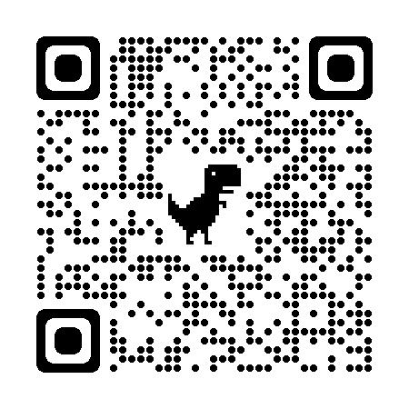
Африканська континентальна зона вільної торгівлі (елемент Агенди 2063) https://au.int/en/african-continental-free-trade-area
2019 укладено угоду та набула чинності
Ідея і розробка від 2012 року
Режим вільної торгівлі запроваджений з 1 січня 2021

Slide 11
Цілі АКФТА
Спільний ринок товарів, послуг, посилений рухом робочої сили
Лібералізація торгівлі товарами та послугами через систему круглих столів
Сприяння руху ресурсів та капіталу з метою посилення інвестиційної привабливості
Закладення основ Митного союзу як наступної стадії інтеграції
Промоція сталого розвитку та інклюзивної економки, відповідні трансформації держав-учасниць
Посилення конкурентоспроможності держав на регіональному та глобальному рівні
Диверсифікація промисловості, сільськогосподарського сектору та продовольча безпека
Врегулювання викликів, що виникають в результаті діяльності численних інтеграційних форматів

Slide 12
Регіоналізація та субрегіональні комплекси, регіональні економічні спільноти в Африці https://www.integrate-africa.org
Союз арабського Магрибу (САМ/AMU)
Спільнота держав Сахелю і Сахари (CEN-SAD)
Спільний ринок держав Східної та Південної Африки (КОМЕСА/COMESA)
Східно африканське співтовариство (EAC)
Економічне співтовариство держав Центральної Африки (ECCAS)
Економічне співтовариство держав Західної Африки (ECOWAS)
Міжурядовий орган з розвитку (IGAD)
Південноафриканське співтовариство розвитку (SADC)

Slide 13
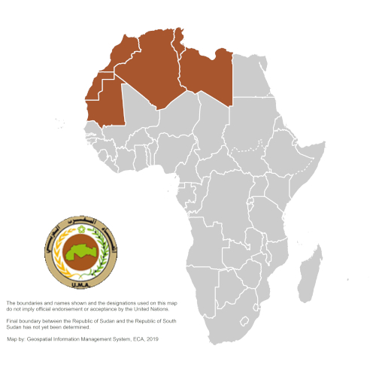
Союз арабського Магрибу
Найменше інтеграційне угруповання (5 держав: Алжир, Лівія, Мавританія, Марокко, Туніс)
Створений 1988
Співпраця в 5 напрямках: інфраструктура, виробнича кооперація, вільний рух робочої сили, макроекономічна інтеграція, інтеграція у сфері торгівлі
Спільна оборона (1991) та невтручання у внутрішні справи одна одної
Інституційна структура міжурядова

Slide 14
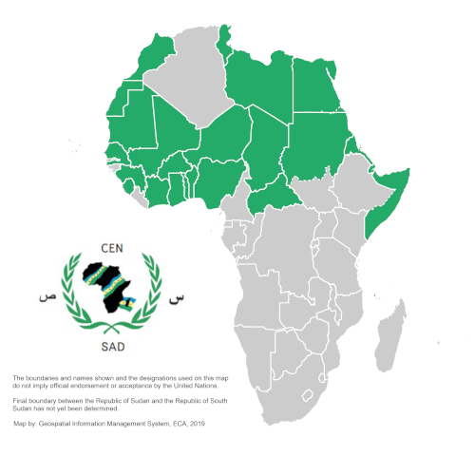
Спільнота держав Сахелю і Сахари (CEN-SAD)
1998
Низький рівень інтегрованості у інфраструктурі та виробничій кооперації
Непоганий рівень свободи руху робочої сили
Серед цілей – економічний союз, тім інституційна структура типова для міжурядових організацій

Slide 15
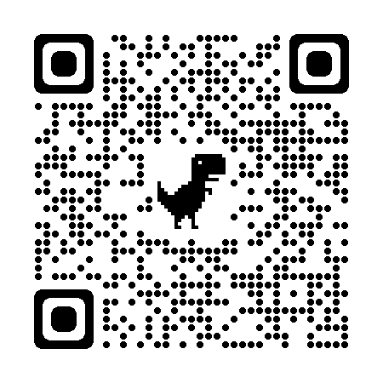
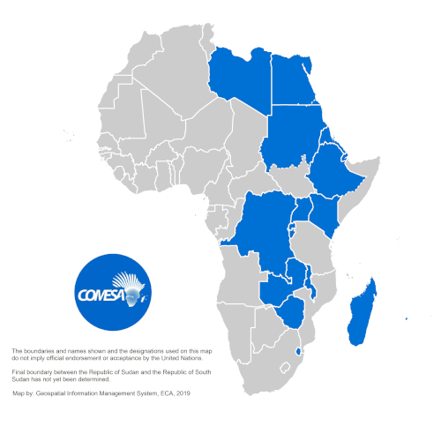
Спільний ринок держав Східної та Південної Африки (КОМЕСА/COMESA) https://www.comesa.int/
1994 на бахі зони преференційної торгівлі
Невисокий рівень інтегрованості
Найбільший успіх у сферах торгівлі та вільного руху робочої сили
Інституційна структура більше відповідає цілям економічної інтеграції

Slide 16
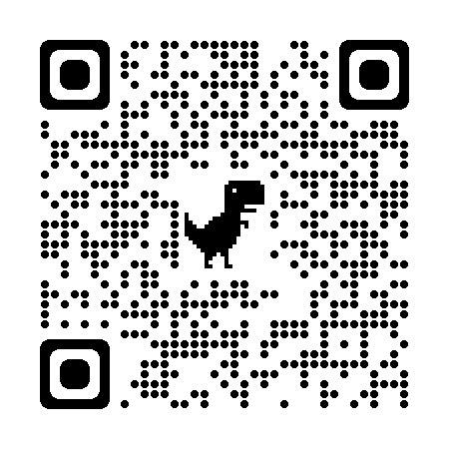
Східно африканське співтовариство (EAC)
Відносно непоганий рівень інтегрованості
1967-1977, 1999
Інституційна структура розгалуджена і відповідає напрямкам взаємодії та інтеграції

Slide 17
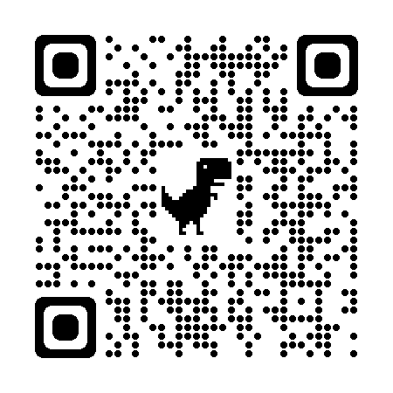
Економічне співтовариство держав Центральної Африки (ECCAS)
1981
Інституційна структура більш міжурядового характеру
Найбільш високі показники у напрямку макроекономічної інтеграції, хоч загалом середній рівень інтегрованості

Slide 18
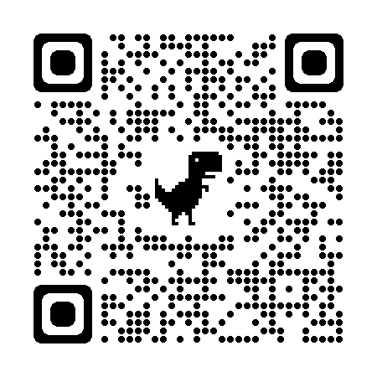
Економічне співтовариство держав Західної Африки (ECOWAS)
1975
Розвинена інфраструктура, що відповідає інтеграційній взаємодії
Найбільші успіхи у досягненні вільного руху робочої сили

Slide 19
Міжурядовий орган з розвитку (IGAD)
1996
Типова міжурядова структура
Потенціал через склад учасників

Slide 20
Південноафриканське співтовариство розвитку (SADC)
1980
Інституційна складова більш відповідає міжурядовому підходу
Свобода руху робочої сили – максимальний рівень інтегрованості, макроекономічна інтеграція на низькому рівні

Slide 21
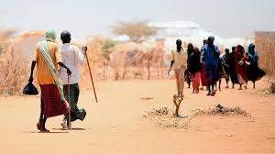
Тенденції
Компліментарність субрегіональних об'єднань та загально континентальних ініціатив
Диспропорції розвитку
Низький потенціал, відставання в темпах розвитку
Об'єктивні виклики
Відносна успішність проектів у лібералізації пересування робочої сили
Регіоналізм, а не регіоналізація

